Slide 1
2 AC
4
Chapitre 1
Les relations Terre – Lune - Soleil
Tâche 2
Expliquer le rôle de la révolution terrestre dans le cycle des saisons

Slide 4
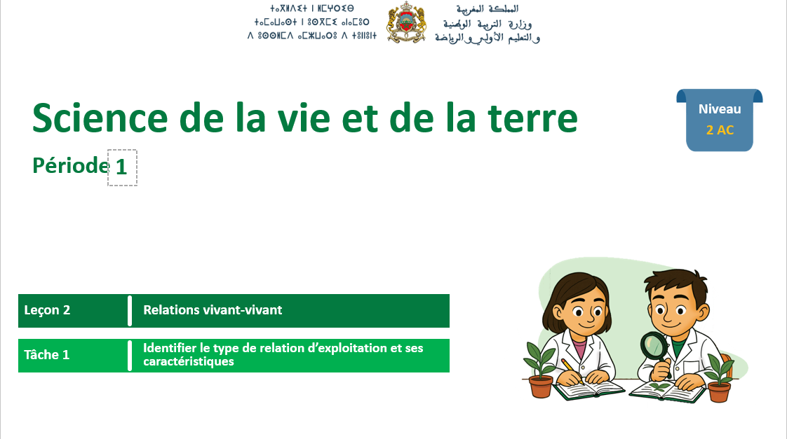


Slide 5
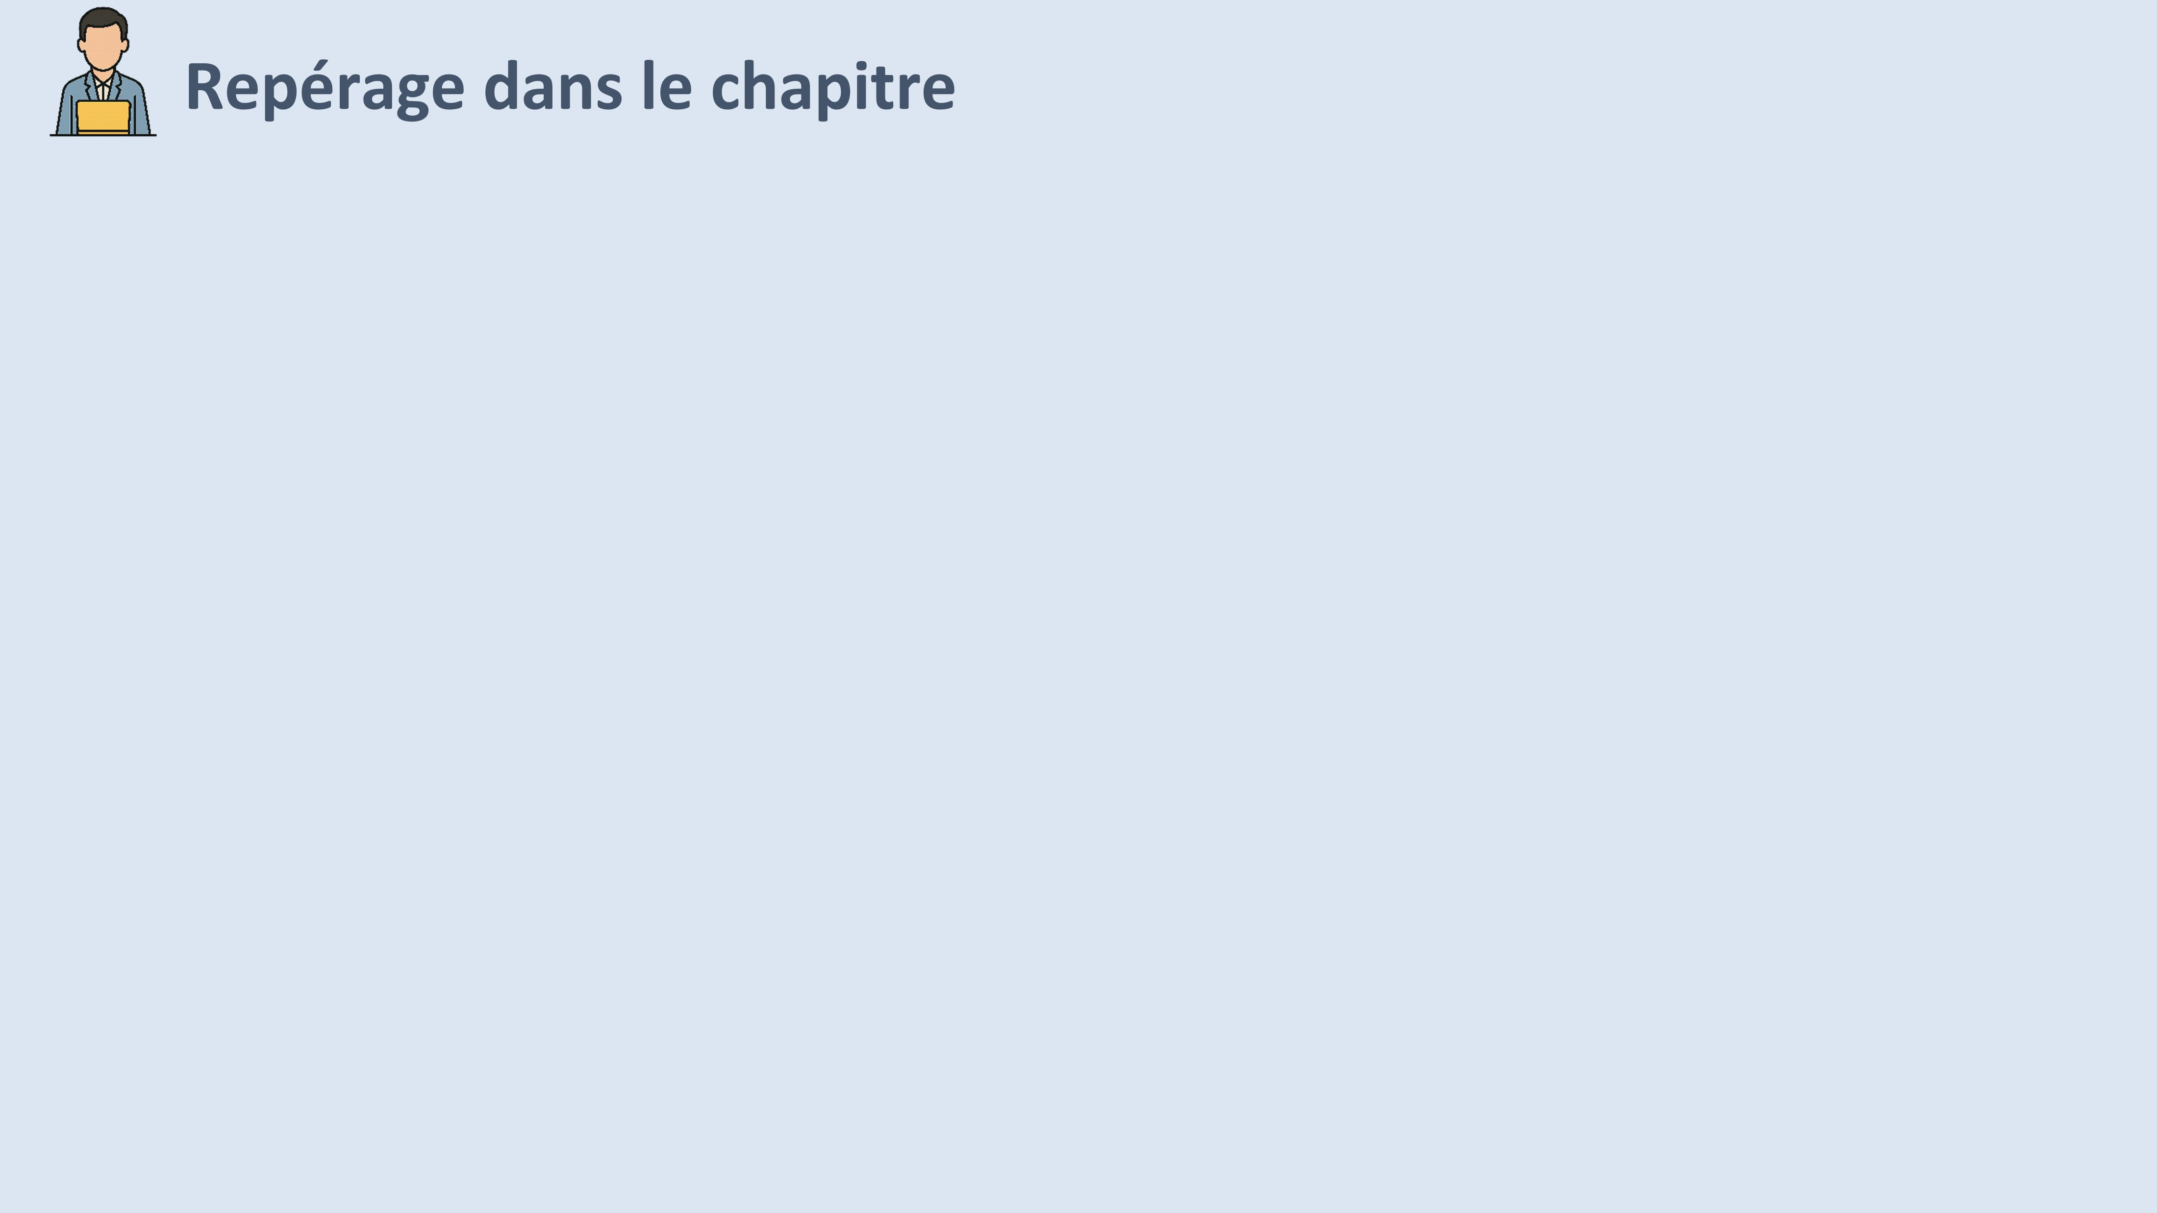
Chapitre 1: Les relations Terre – Lune - Soleil
Séquence 1 : Phénomènes liés au mouvement de la Terre autour du soleil
Tâche 1
Expliquer le rôle de la rotation terrestre dans l’alternance des jours et nuits
Tâche 2
Expliquer le rôle de la révolution terrestre dans le cycle des saisons
Séquence 2 : Phénomènes liés au mouvement de la lune autour de la terre

Slide 6
Tâche à réussir
La tâche à réussir pendant la séance :
Expliquer le rôle de la révolution terrestre dans le cycle des saisons.
Révolution terrestre
Saisons
Orbite
Notions clés
Stratégies et outils didactiques
Les stratégies enseignées pendant le modelage et pratiques pendant la séance sont :
Identifiez la caractéristique observable du phénomène.
Décrivez le phénomène.
Expliquez le phénomène en appliquant un modèle explicatif.
Les outils
Modèle scientifique
Carte lexicale
Fiche technique.
Eléments de feedback
Pendant le feedback, attirer l’attention des élèves sur les erreurs fréquentes :
//

Slide 7
Le feedback ne doit pas être un jugement sur l’élève ni sur ses capacités
Le feedback est une opportunité d’apprentissage pour les élèves en exploitant des erreurs ou de bonnes réponses
Le feedback permet aux élèves d’être conscients des critères de réussite d’une tâche
Le feedback encourage les élèves à identifier les erreurs à ne pas reproduire, ou alors les bonnes pratiques à renforcer
Demander aux élèves de justifier leurs réponses et de verbaliser leur raisonnement
Donner des feedback aux élèves de manière instantanée à chaque fois que l’occasion se présente (ne pas laisser passer des erreurs)
Donner un feedback spécifique, détaillé et objectif aux élèves:
  « Voici pourquoi c’est une bonne réponse »; « Voici ce que tu as bien fait … »
  « Voici pourquoi c’est une réponse incomplète. Voici l’erreur »
Ne pas donner de feedback ou donner du feedback de manière occasionnelle seulement
Donner un feedback générique sans préciser pourquoi: « Bien »; « C’est faux » ; « Excellent »
Porter un jugement de valeur sur l’élève: « Tu es intelligent »; « Tu es paresseux »; …
S’adresser uniquement à l’élève concerné
« Banque des pratiques pédagogiques efficaces »

Slide 8
10 min
10 min
05 min
10 min
10 min
05 min

Slide 9
10 min

Slide 10

Bonjour! Prêts pour démarrer notre séance? Allons-y!

Slide 11
2 min

Slide 12




Qui peut me rappeler la signification de ces icônes?
Demander à 3 élèves au hasard

Slide 13

Très bien.
Je fais mes devoirs en classe et à la maison avec sérieux
Si quelque chose n’est pas clair, je pose des questions

Slide 14
4 min

Slide 15
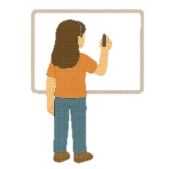
Pour se rappeler l’alternance des jours et des nuits, répondez à cette question :
Accorder quelques secondes de réflexion. Ensuite inviter deux élèves au hasard à passer au tableau.
1- Complétez le texte par les termes suivants :
Le jour
La nuit
La rotation de la Terre sur elle-même
Plus de lumière
Moins de lumière
L’alternance des jours et nuits s’explique par ..................................................................
• Quand la partie de la Terre tournée vers le Soleil reçoit .....................................
c’est ................................
• Quand cette même partie de la Terre est tournée à l’opposé du Soleil , elle reçoit ................................................ . c’est ...........................

Slide 16
Très bien !
Inciter les élèves à justifier leur réponse.
L’alternance des jours et nuits s’explique par ..................................................................
• Quand la partie de la Terre tournée vers le Soleil reçoit .....................................
c’est ................................
• Quand cette même partie de la Terre est tournée à l’opposé du Soleil , elle reçoit ................................................ . c’est ...........................
La rotation de la Terre sur elle-même
Plus de lumière
Le jour
Moins de lumière
La nuit

Slide 17
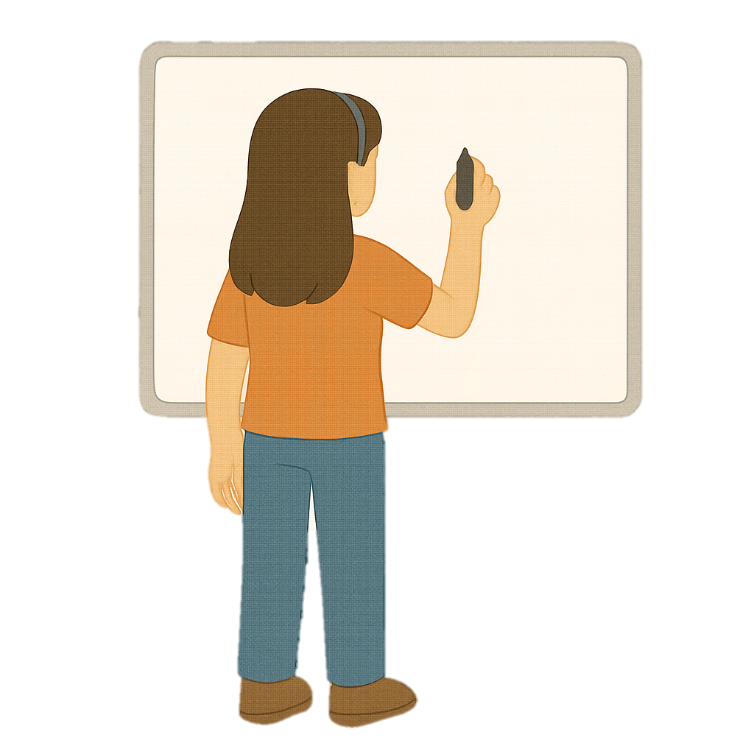
Voici une deuxième question.
Inviter les élèves à passer au tableau.
2- Répondez par « Vrai » ou « Faux » :
L’axe de rotation de la Terre est incliné
a- Vrai
b- Faux
La Terre tourne sur elle-même en 30 heures
a- Vrai
b- Faux

Slide 18
Très bien ! La Terre met 24h pour effectuer une rotation complète sur elle-même.
L’axe de rotation de la Terre est incliné
a- Vrai
b- Faux
La Terre tourne sur elle-même en 30 heures
a- Vrai
b- Faux

Slide 19
2 min

Slide 20

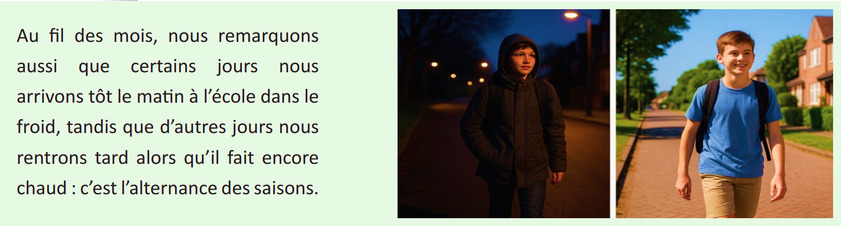
D’abord, considérons cette situation.
Alternance des saisons
Question : Comment expliquer cette alternance des saisons ?

Slide 21
2 min

Slide 22
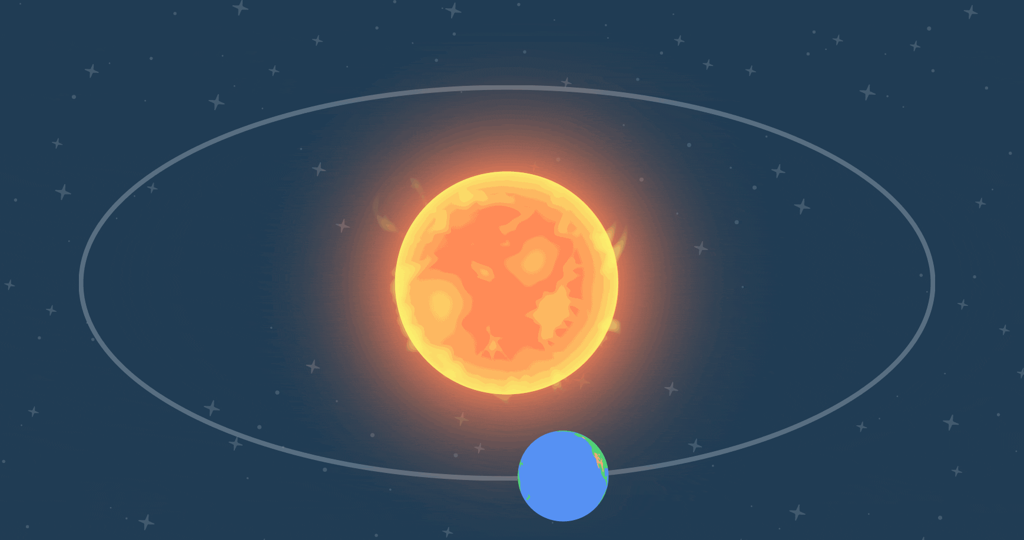
A la fin de cette séance, vous serez capables de:
Expliquer le rôle de la révolution terrestre dans le cycle des saisons.

Slide 23
10 min

Slide 24
5 min

Slide 25
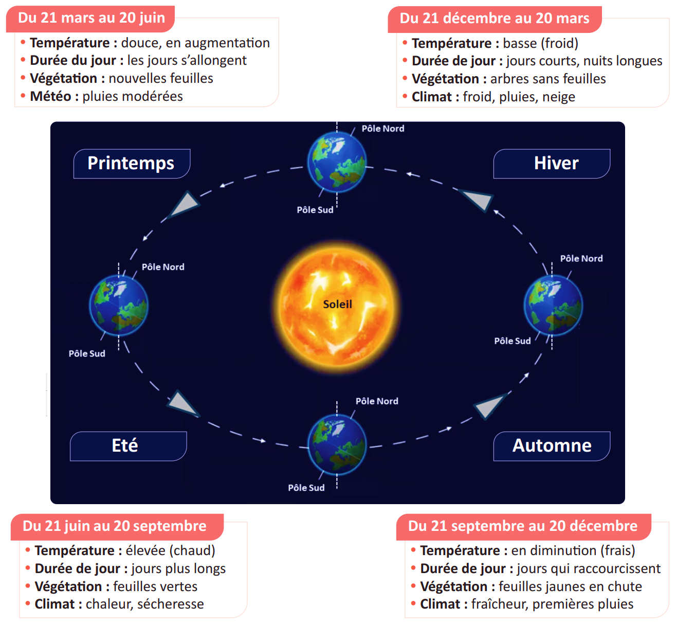
Pour répondre à cette question, nous allons utiliser un modèle explicatif.
Modèle : Modèle expliquant l’alternance des saisons.

Slide 26
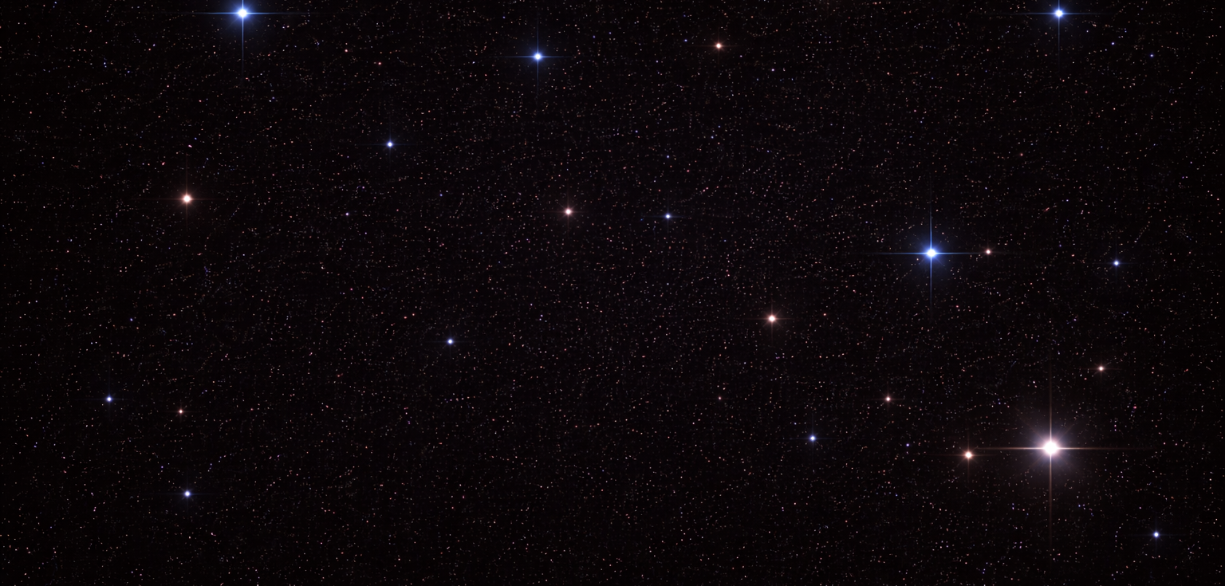
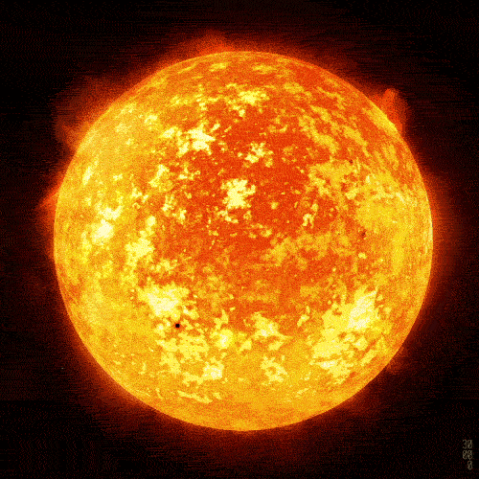

La Terre effectue deux mouvements : elle tourne sur elle-même et elle tourne autour du Soleil. Ce mouvement autour du Soleil s’appelle la révolution terrestre.
J’utilise le modèle pour expliquer le phénomène.
La révolution terrestre
Terre
Axe de rotation
Soleil
Un tour complet = Une année
Orbite

Slide 27


Ce mouvement de révolution peut être subdivisé en quatre périodes appelées les saisons. Commençons par la première saison : le printemps.
Se concentrer sur les aspects principaux de cette saison : température, durée du jour et végétation.
Printemps
21 mars
20 juin
Soleil
Température : douce, en augmentation
Durée du jour : les jours s’allongent
Végétation : nouvelles feuilles
Météo : pluies modérées

Slide 28
Ensuite vient l’été. C’est la saison la plus chaude de l’année, avec des journées longues et beaucoup d’ensoleillement.
J’utilise le modèle pour expliquer le phénomène.
Température : élevée (chaud)
Durée de jour : jours plus longs
Végétation : feuilles vertes
Climat : chaleur, sécheresse
21 juin
Soleil
20 septembre
Été

Slide 29
Puis vient l’automne. Les températures commencent à diminuer et les feuilles des arbres changent de couleur et tombent.
J’utilise le modèle pour expliquer le phénomène.
Température : en diminution (frais)
Durée de jour : jours qui raccourcissent
Végétation : feuilles jaunes en chute
Climat : fraîcheur, premières pluies
20 décembre
Soleil
21 septembre
Automne

Slide 30
Enfin arrive l’hiver. C’est la saison la plus froide de l’année, avec des journées plus courtes et parfois de la neige dans certaines régions.
J’utilise le modèle pour expliquer le phénomène.
Hiver
20 mars
Soleil
21 décembre
Température : basse (froid)
Durée de jour : jours courts, nuits longues
Végétation : arbres sans feuilles
Climat : froid, pluies, neige

Slide 31
Le mouvement de révolution de la Terre autour du Soleil est à l’origine des quatre saisons : le printemps, l’été, l’automne et l’hiver.
J’utilise le modèle pour expliquer le phénomène.
Printemps
Hiver
20 mars
20 juin
Soleil
20 décembre
20 septembre
Été
Automne
Orbite

Slide 32
Récapitulons.
Le mouvement par lequel la Terre se déplace autour du Soleil selon une trajectoire appelée orbite. La Terre met une année pour effectuer un tour complet autour du Soleil.
Révolution terrestre

Slide 33
5 min

Slide 34
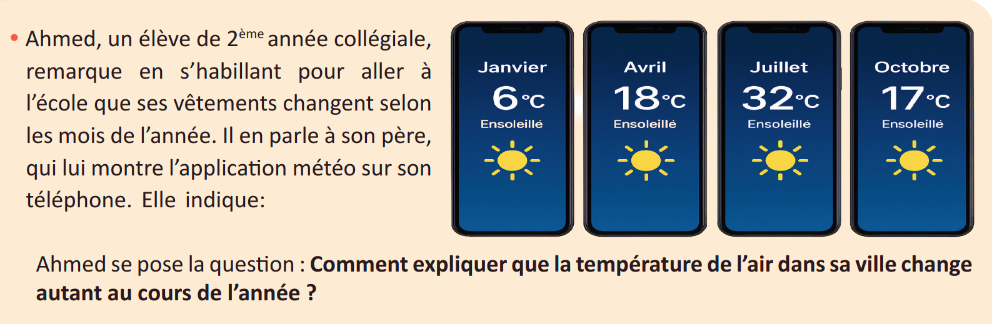
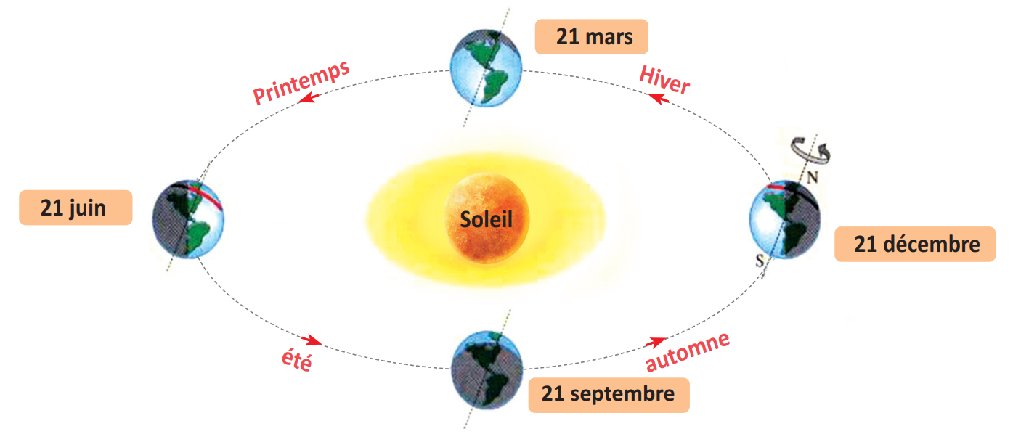
Notre tâche consiste à expliquer le rôle de la révolution terrestre dans le cycle des saisons.
Tâche à réussir
Support : Photographie + Modèle explicatif
Je réalise ma tâche en répondant aux trois consignes :
1ère consigne : J’identifie la caractéristique observable du phénomène.
2ème consigne : Je décris a variation de la caractéristique observable.
3ème consigne : J’explique le phénomène d’alternance des saisons en exploitant le modèle fourni.

Slide 35
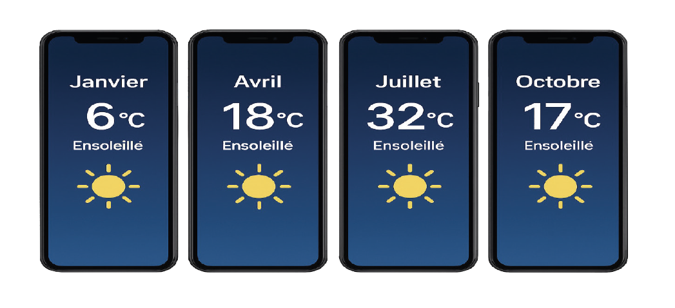
Je commence par la première consigne :
Identifier la caractéristique mesurable = isoler la différence entre les mois.
2. Identifiez la caractéristique observable du phénomène.
1
Ahmed, un élève de 2ème année collégiale, remarque en s’habillant pour aller à l’école que ses vêtements changent selon les mois de l’année. Il en parle à son père, qui lui montre l’application météo sur son téléphone. Elle indique:
La température selon les mois
Ce qu’on mesure : la température en °C.

Slide 36
Ensuite, je passe à la deuxième consigne:
Décrivez la variation de la caractéristique observable.
2
Janvier → Juillet
Juillet → Octobre
La température augmente
La température diminue

Slide 37
La troisième consigne est :
J’utilise le modèle pour expliquer le phénomène.
2 Expliquez le phénomène d’alternance des jours et nuits en exploitant le modèle fourni.
3
La Terre .................................................................................. c’est .................................................. Mais elle tourne aussi ..................................., selon un axe incliné.
• Au long de l’année, selon .............................., la Terre reçoit ....................................... du Soleil.
C’est ce qui explique ......................................................... .
• La température ............... selon .........................
tourne autour du Soleil en une année
la révolution terrestre
sur elle-même
sa position
plus ou moins de rayons
l’alternance des saisons
varie
les saisons

Slide 38

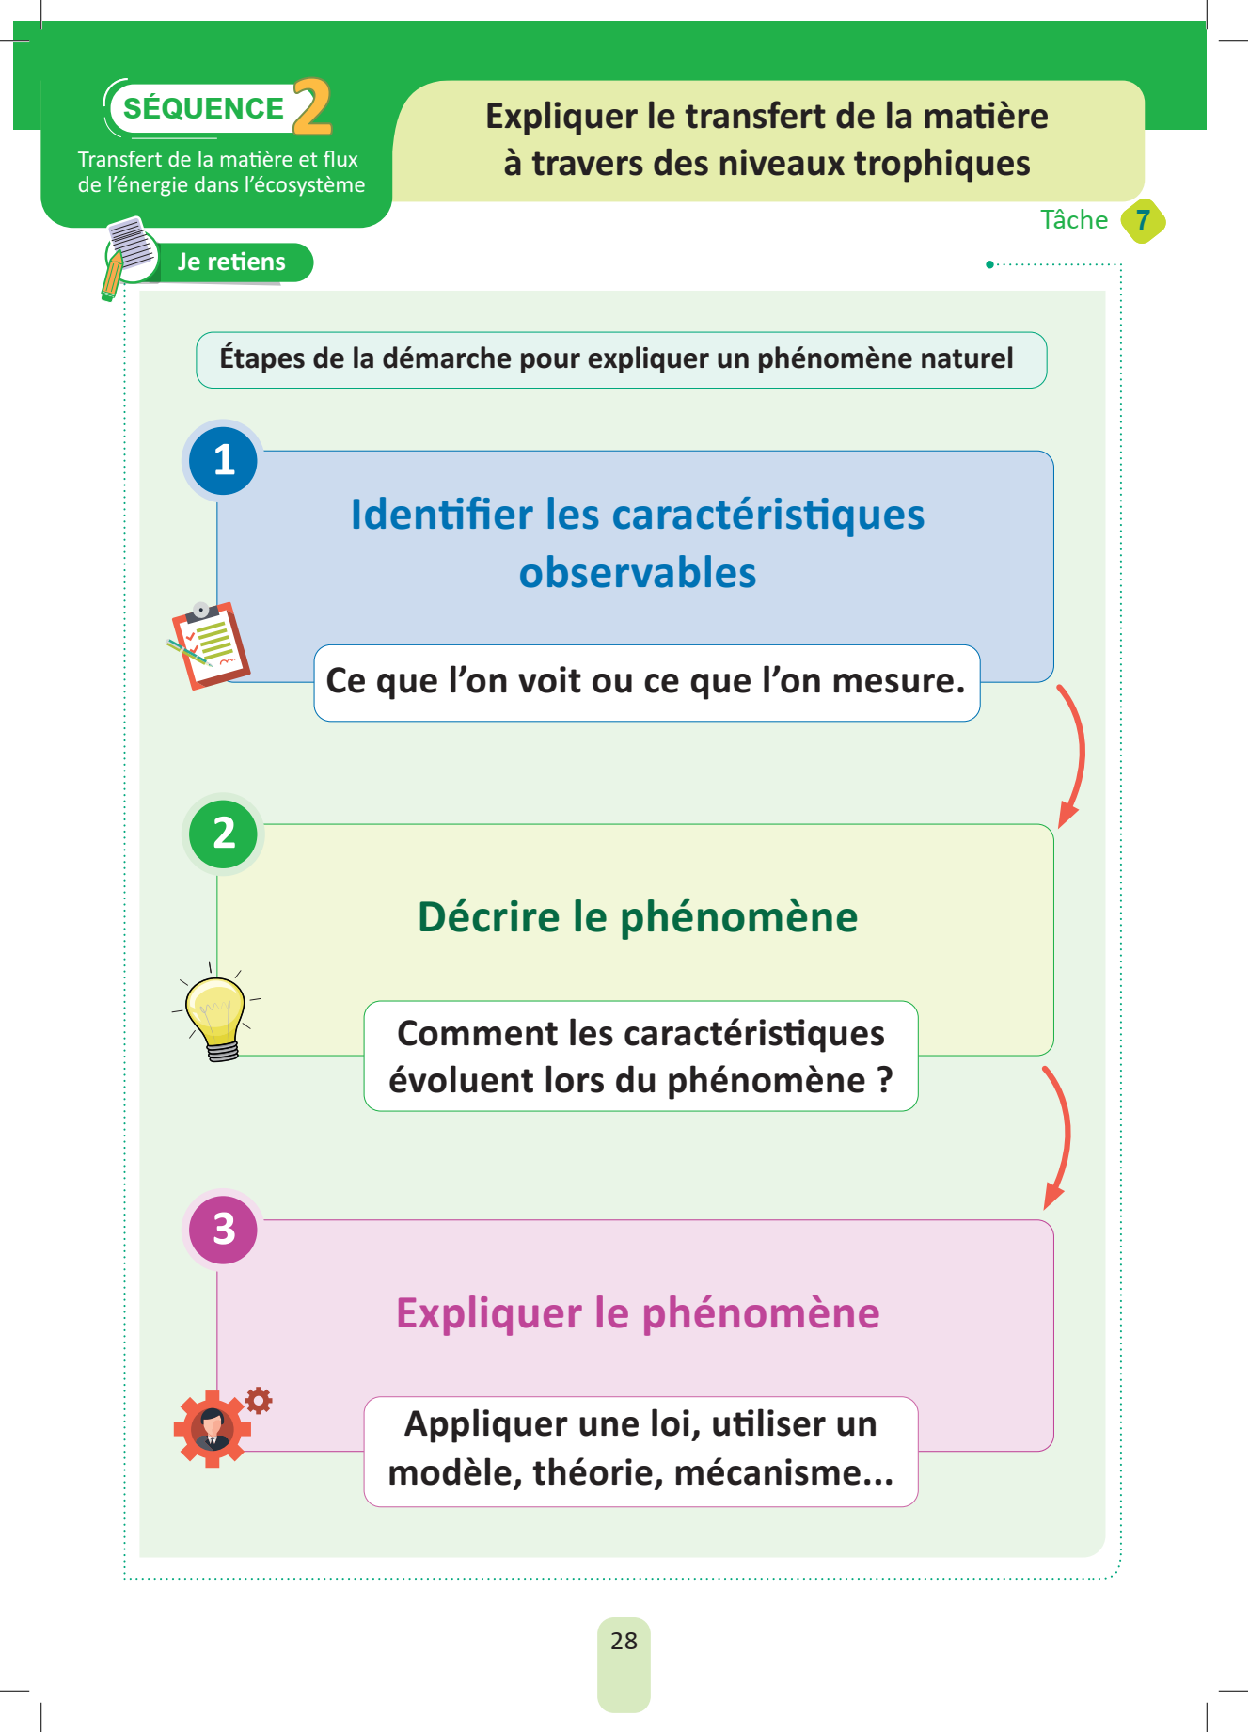
On récapitule ..
Pour expliquer mon phénomène je dois suivre les 3 étapes ci-dessous:
Expliquer le rôle de la révolution terrestre dans le cycle saisons
Question:
Comment expliquer l’alternance des saisons ?
La température en °C.
- Janvier → Juillet : La température augmente
- Juillet → Octobre : La température diminue
La Terre tourne autour du Soleil en une année : c’est la révolution terrestre. Mais elle tourne aussi sur elle-même, selon un axe incliné.
Au long de l’année, selon sa position, la Terre reçoit plus ou moins de rayons du Soleil. C’est ce qui explique l’alternance des saisons.
La température varie selon les saisons.

Slide 39
05 min

Slide 40
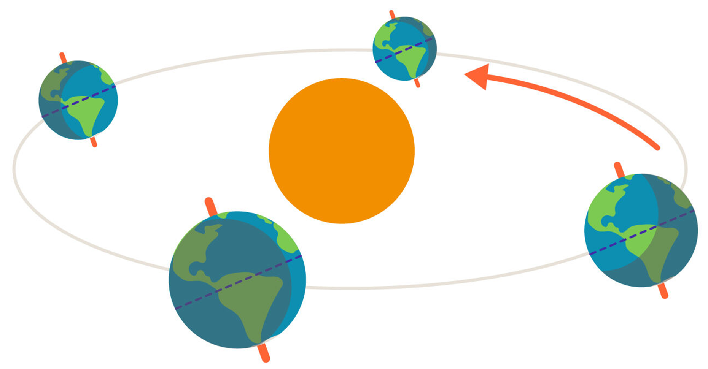
Vérifions maintenant est-ce que vous avez bien compris. Répondez à la première question :
Inviter les élèves à passer au tableau.
1- Nommez les éléments a et b.
Les éléments a et b sont:
b
…………………………………..
Soleil
Terre
a
…………………………………..

Slide 41
Parfait ! La Terre tourne sur elle-même autour d’un axe de rotation, et elle tourne autour du Soleil sur une orbite.
Demander une justification de la réponse.
Les éléments a et b sont:
b
Orbite
Soleil
Terre
a
Axe de rotation

Slide 42
Voici une autre question.
Inviter les élèves à passer au tableau.
2. Complétez par ce qui convient :
La durée d’une :
1
Révolution terrestre est …………………………………………………….…
2
Rotation de la Terre sur elle-même est …………………………………..

Slide 43
Parfait ! La Terre tourne sur elle-même en 24 heures et fait le tour du Soleil en une année.
La durée d’une :
1
Une année
Révolution terrestre est …………………………………………………….…
2
24H
Rotation de la Terre sur elle-même est …………………………………..

Slide 44
Voici une autre question.
Inviter les élèves à passer au tableau.
3. Reliez par une flèche :
La durée des jours selon les saisons :
1
Printemps
a
Jours courts
2
Hiver
b
Jours longs
3
Automne
c
Jours s’allongent
4
Été
d
Jours raccourcissent

Slide 45
Parfait ! La durée des jours varie selon les saisons.
Inviter les élèves à passer au tableau.
La durée des jours selon les saisons :
1
Printemps
a
Jours courts
2
Hiver
b
Jours longs
3
Automne
c
Jours s’allongent
4
Été
d
Jours raccourcissent

Slide 46
10 min

Slide 47
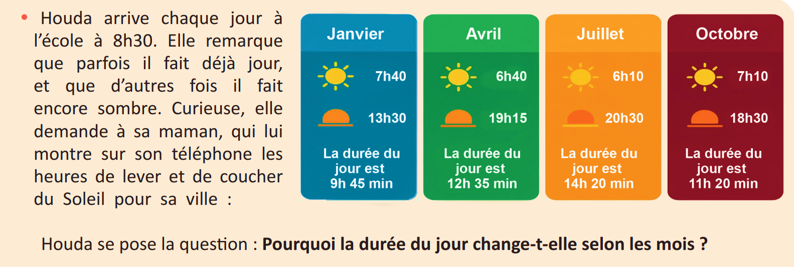
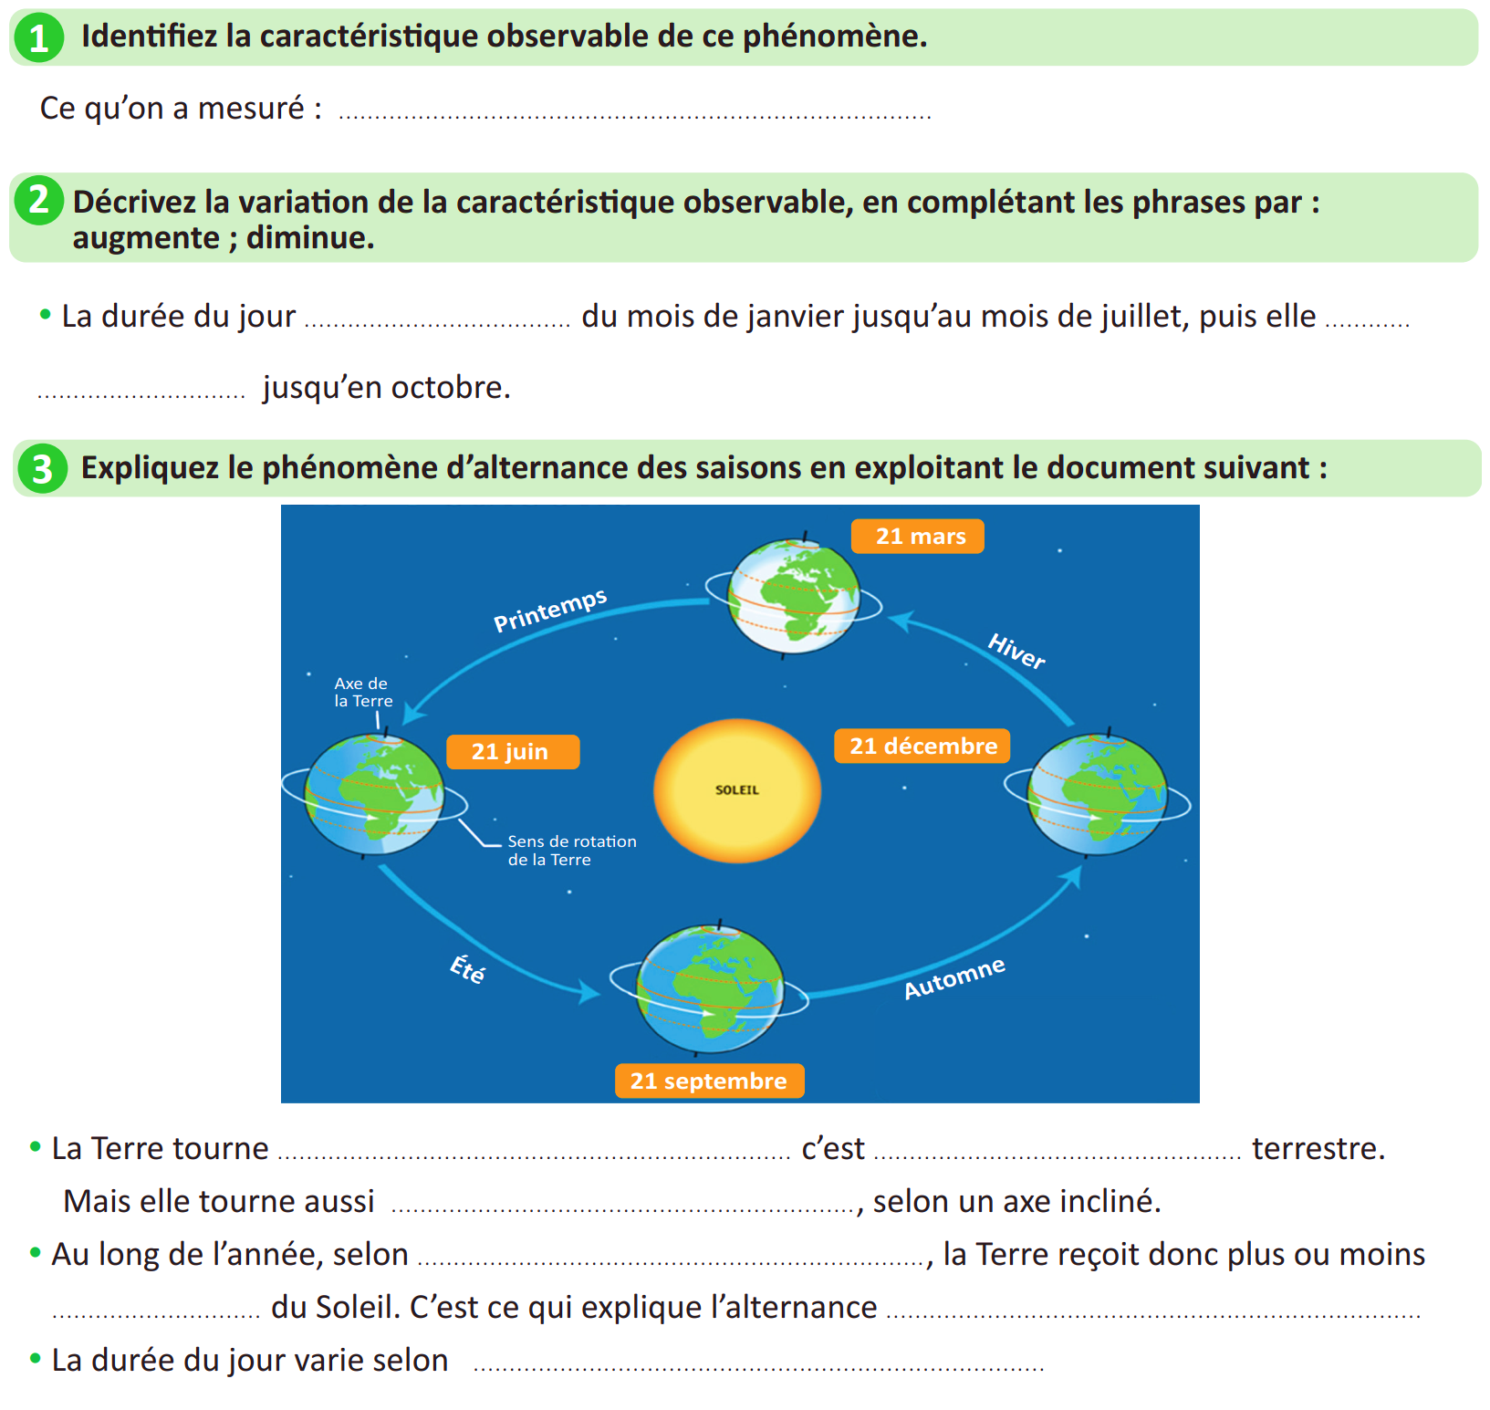
Maintenant, vous allez travailler en binôme. Chacun prend 3 minutes pour réaliser l’activité de la page 52 sur le livret. Ensuite, vous comparez vos réponses en justifiant.
Lire et expliquer les consignes aux élèves. Puis suivre de près les élèves et apporter de l’aide si nécessaire.
Page 52

Slide 48

Le temps est terminé.
Temps Écoulé

Slide 49
Correction.
Inviter les élèves à passer au tableau pour rédiger leurs réponses.
La durée du jour

Slide 50
Prenez la correction sur vos livrets.
Inviter les élèves à passer au tableau pour rédiger leurs réponses.
augmente
diminue

Slide 51

Prenez la correction sur vos livrets.
Inviter les élèves à passer au tableau pour rédiger leurs réponses.
autour du Soleil en une année
la révolution
sur elle-même
sa position
de rayons
des saisons
les saisons

Slide 52
10 min

Slide 53

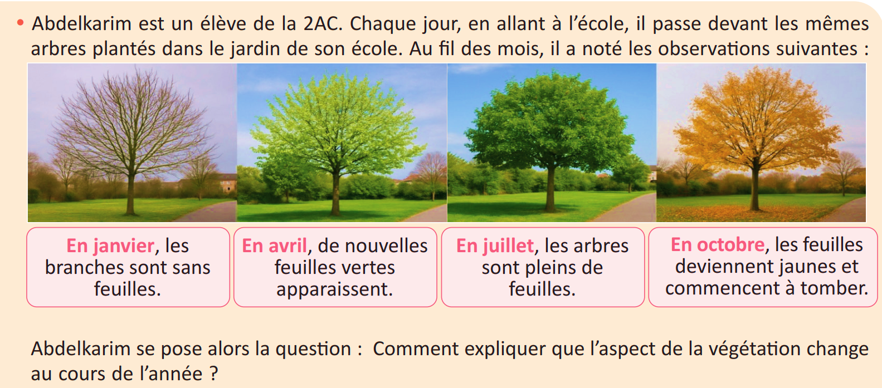
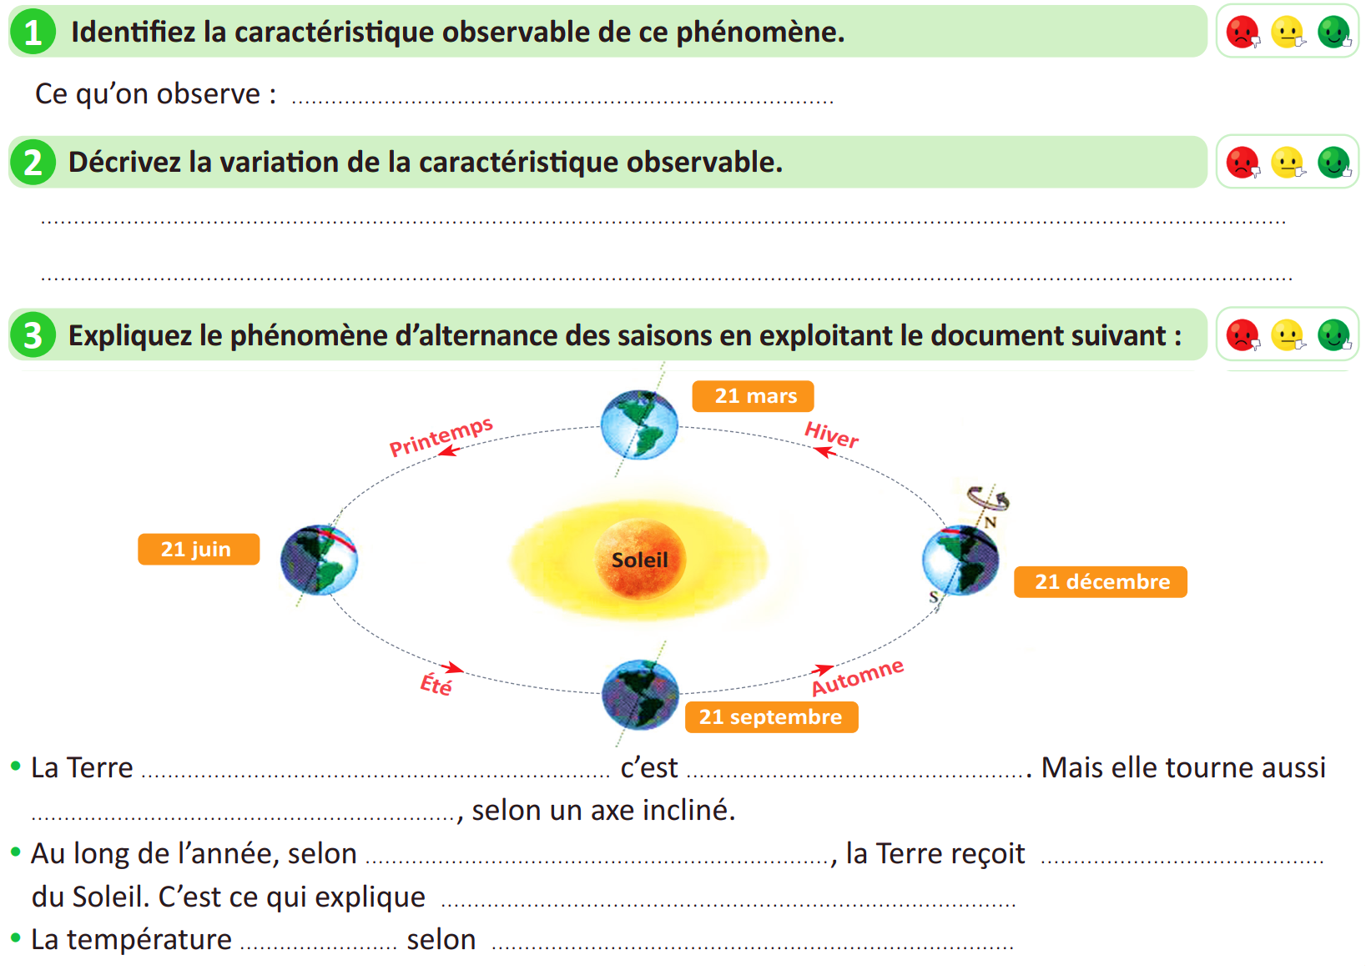
Maintenant, vous allez travailler chacun pour soi ; prenez l’activité de la page 53 sur le livret.
Circuler entre les rangs, cibler les élèves en difficultés, Insister sur le travail individuel. Inciter les élèves à demander de l'aide en cas de besoin.
La végétation
Page 53

Slide 54
Le temps est terminé.
Temps Écoulé

Slide 55
Correction.
Inviter les élèves à passer au tableau pour rédiger leurs réponses
L’aspect de la végétation
En janvier, les branches n’ont pas de feuilles. En avril, des feuilles vertes apparaissent. En juillet, il y a beaucoup de feuilles. En octobre, les feuilles deviennent jaunes et tombent.

Slide 56
Prenez la correction sur vos livrets.
Inviter les élèves à passer au tableau pour rédiger leurs réponses
tourne autour du Soleil en une année
la révolution terrestre
sur elle-même
La végétation
sa position
plus ou moins de rayons
l’alternance des saisons
varie
les saisons

Slide 57
5 min

Slide 58

Qui peut me dire ce que nous avons appris aujourd’hui?

Slide 59

Expliquer le rôle de la révolution terrestre dans le cycle des saisons.

Slide 60
Pour expliquer mon phénomène je dois suivre les 3 étapes ci-dessous:
Expliquer le rôle de la révolution terrestre dans le cycle saisons
Question:
Comment expliquer l’alternance des saisons ?
La température en °C
( ou la durée du jour ou l’aspect de la végétation)
- Janvier → Juillet : La température augmente
- Juillet → Octobre : La température diminue
La Terre tourne autour du Soleil en une année : c’est la révolution terrestre. Mais elle tourne aussi sur elle-même, selon un axe incliné.
Au long de l’année, selon sa position, la Terre reçoit plus ou moins de rayons du Soleil. C’est ce qui explique l’alternance des saisons.
La température varie selon les saisons.

Slide 61

Et on termine par cette carte lexicale.
Faire participer les élèves à la lecture de la carte.
MA CARTE LEXICALE
Verbes de consigne
Termes thématiques :
Identifier
Décrire
Expliquer
Ma leçon :
Expliquer le rôle de la révolution terrestre dans le cycle des saisons
Révolution terrestre
Cycle des saisons
Vocabulaire scientifique
Orbite
Saisons
Rotation
Structures pour répondre
Mots pour décrire
Ce qu’on observe : ………………………………………………
Selon …………………………….. La Terre reçoit ……………………… ce qui explique ……………………………..
Diminue /augmente

Slide 62

C’est la fin de notre séance. N’oubliez pas de réviser votre leçon.
Inciter les élèves à faire l’exercice à la maison, puis clôt la séance..

